Slide 1
SÉANCE A1 · MODULE 13
« Deux minutes, et personne ne vous coupe. »
Mai Trinh a trente-huit ans. Elle travaille de nuit dans une buanderie industrielle et elle lit le jour, parce qu'elle dort mal. Un mardi, une affiche sur la porte de la petite salle du fond lui propose exactement ce qui lui fait peur : parler deux minutes, en français, devant des inconnus.
75 minutes · Le club du jeudi
Notes:
Première séance du module. Ouvrir par une question au groupe : quelqu'un vous a-t-il déjà conseillé un livre, un film ou une série ? Qu'est-ce qui vous a donné envie — ou pas ? Les réponses contiennent déjà tout le module : le genre, l'histoire, l'avis, la raison. Ne rien corriger à cette étape, seulement écouter.

Slide 2
OBJECTIFS DE LA SÉANCE
À la fin, je serai capable de…
comprendre ce qu'on appelle une œuvre, et sur quels supports elle existe ;
1
2
dire en une phrase de quoi on parle : le titre, le genre, le support ;
3
comprendre ce qu'un club de lecture demande, et ce qu'il interdit ;
reconnaître la différence entre répondre à des questions et tenir un discours.
4
A1 · Le club du jeudi
2
Notes:
Le quatrième objectif est celui qui distingue ce module du niveau 4. Au niveau 4, on nommait un loisir et on disait qu'on l'aimait. Ici, personne ne pose de questions pendant que l'élève parle : il avance seul, du début à la fin. C'est nouveau, et c'est le travail de tout le module.

Slide 3
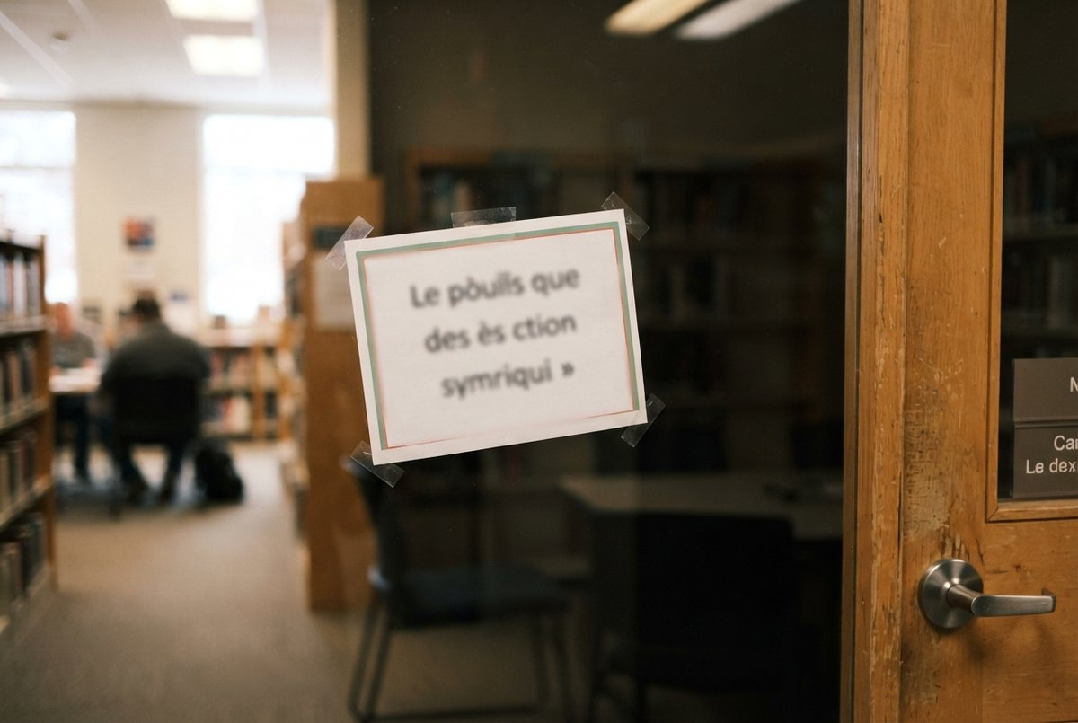
OBSERVATION
Une affiche sur une porte : « Apportez une œuvre que vous avez aimée. » Vous apporteriez quoi ?
Est-ce qu'il faut avoir lu un livre pour venir ?
Une chanson, est-ce que ça compte ?
Qu'est-ce que vous diriez pendant deux minutes ?
Et si quelqu'un vous demandait comment ça finit ?
A1 · Le club du jeudi
3
Notes:
Les quatre pistes annoncent les quatre séances du bloc A. La dernière — « comment ça finit ? » — amène la règle du club, qui tient tout le défi 1. Laisser le groupe débattre : il y a toujours quelqu'un pour dire qu'il raconte la fin sans problème, et quelqu'un d'autre pour s'en indigner.

Slide 4
DIALOGUE · 1 DE 3
Un club de lecture, c'est quoi au juste ?
Écoutez d'abord, diapositive masquée.
MAI
Excusez-moi. L'affiche sur la porte, là : « Club du jeudi ». C'est quoi ?
NADIA
Un club de lecture. On se réunit dans la petite salle du fond.
MAI
Un club de lecture… il faut avoir lu quelque chose de précis ?
NADIA
Non. Chacun apporte une œuvre et la présente aux autres.
A1 · Le club du jeudi
4
Notes:
Faire relever la question de Mai : « il faut avoir lu quelque chose de précis ? » C'est la crainte de tout le monde devant un club de lecture. La réponse de Nadia — chacun apporte ce qu'il veut — enlève l'obstacle.

Slide 5
DIALOGUE · 2 DE 3
Une œuvre, ce n'est pas seulement un livre
MAI
Une œuvre, ça veut dire un livre ?
NADIA
Un livre, oui. Mais aussi un film, une série, une chanson, une bande dessinée.
MAI
Ah bon. Même une chanson ?
NADIA
Même une chanson. Ce qui compte, c'est d'expliquer pourquoi vous l'aimez.
A1 · Le club du jeudi
5
Notes:
Écrire au tableau les cinq supports nommés : un livre, un film, une série, une chanson, une bande dessinée. Demander au groupe d'en ajouter — une pièce de théâtre, un balado, un album de musique. Tous comptent.

Slide 6
DIALOGUE · 3 DE 3
La règle qui tient tout le module
MAI
Toute l'histoire ? Même la fin ?
NADIA
Surtout pas la fin. Gilberte vous arrête tout de suite si vous la racontez.
MAI
Et si je n'ai rien lu cette semaine ?
NADIA
Alors vous écoutez. Et vous repartez avec trois suggestions.
A1 · Le club du jeudi
6
Notes:
La dernière réplique est celle qui rassure le plus le groupe : on peut venir sans rien apporter. Le club n'est pas un examen. La première, en revanche, est la règle du module, et elle reviendra à chaque séance du bloc B.

Slide 7
ON NE RACONTE JAMAIS LA FIN
Celui qui dévoile le dénouement enlève à l'autre la seule chose qu'il ne pourra jamais lui rendre : la découverte.
Ce n'est pas une règle de grammaire, c'est une règle de conversation. Elle vaut au club, au comptoir, dans l'autobus et devant le cinéma. Savoir donner envie sans tout dire est une compétence, et elle s'apprend comme le reste.
A1 · Le club du jeudi
7
Notes:
Diapositive à photographier. Elle reviendra à la séance B4, qui en fait un exercice complet, et à la séance E1, où l'assistant arrête l'élève s'il commence à raconter le dénouement.

Slide 8
CINQ SUPPORTS
Ce qu'on peut apporter au club
Un roman
Une bande dessinée
Une histoire inventée, en un seul livre, du début à la fin.
Un album grand et cartonné, souvent le tome d'une série.
Un film
Une série
Deux heures, une fois — on dit la durée et où il joue encore.
Des épisodes qu'on regarde l'un après l'autre : dire combien.
Une chanson
Une œuvre
Quatre minutes : la présentation la plus courte qui soit.
Le mot qui couvre les cinq, quand on ne veut pas encore préciser.
A1 · Le club du jeudi
8
Notes:
Insister sur la dernière carte : « œuvre » ne se dit pas en première phrase, parce que personne ne saurait encore s'il s'agit d'un livre ou d'un film. Il sert à la deuxième ou à la troisième mention, pour éviter de répéter. C'est le sujet de la séance C4.

Slide 9
DEUX FAÇONS DE PARLER
Ce qui change au niveau 5
RÉPONDRE À DES QUESTIONS
TENIR UN DISCOURS
Quelqu'un demande, je réponds
J'avance seul, du début à la fin
Une phrase à la fois
Cinq phrases qui se suivent
L'autre décide de l'ordre
C'est moi qui décide de l'ordre
« J'aime lire. »
« C'est un roman, une histoire de famille… »
Si j'oublie, on me relance
Si j'oublie, le silence reste
A1 · Le club du jeudi
9
Notes:
Faire remplir la colonne de droite par le groupe avant de l'afficher. C'est ici qu'on nomme ce que le niveau 5 demande de neuf : « des discours simples mais organisés », dit le programme. Rassurer : organisé ne veut pas dire compliqué, ça veut dire dans un ordre.

Slide 10
COMMENCER PAR « J'AI LU QUELQUE CHOSE DE BIEN »
Le piège le plus fréquent
ON ENTEND SOUVENT
IL FAUT DIRE PLUTÔT
J'ai lu quelque chose de bien la semaine passée…
C'est un roman, une histoire de famille, trois cents pages.
La première phrase ne dit ni ce que c'est, ni de quoi ça parle : tout le monde attend la suite pour comprendre de quoi on parle, et les dix premières secondes sont perdues. Le support et le genre, tout de suite.
A1 · Le club du jeudi
10
Notes:
Faire répéter la deuxième phrase à voix haute par plusieurs élèves, avec leur propre œuvre. Trois ou quatre passages suffisent : c'est la phrase la plus rentable du module, et elle se réemploie partout.

Slide 11
COMPRÉHENSION
Vrai ou faux ?
Répondez d'après le dialogue.
1
Le club du jeudi se réunit dans la petite salle du fond.
2
Il faut avoir lu un livre précis pour participer.
3
Une chanson peut être présentée au club.
4
Chaque personne parle pendant dix minutes.
5
Personne ne coupe la parole pendant la présentation.
6
Il faut raconter la fin de l'histoire aux autres.
A1 · Le club du jeudi
11
Notes:
Faire justifier chaque « faux » par la réplique exacte du dialogue. C'est l'exercice `pr1` du module interactif : les élèves le retrouveront tel quel à l'écran, et l'avoir fait à l'oral d'abord leur donne de l'avance.

Slide 12
CORRECTION
Vrai ou faux ?
Correction — on lit la réponse, on ne commente pas l'erreur.
1
Le club du jeudi se réunit dans la petite salle du fond. » vrai
2
Il faut avoir lu un livre précis pour participer. » faux — chacun apporte ce qu'il veut
3
Une chanson peut être présentée au club. » vrai
4
Chaque personne parle pendant dix minutes. » faux — deux minutes
5
Personne ne coupe la parole pendant la présentation. » vrai
6
Il faut raconter la fin de l'histoire aux autres. » faux — surtout pas la fin
A1 · Le club du jeudi
12
Notes:
Corriger en groupe. Donner la bonne réponse, sans revenir sur qui s'est trompé.

Slide 13
BILLET DE SORTIE
Nommez une œuvre que vous avez aimée, et dites en une phrase ce que c'est.
Dites le support : un roman, un film, une série, une chanson, une bande dessinée.
Ajoutez le genre en deux mots : une histoire de famille, un policier, une comédie.
A1 · Le club du jeudi
A1 · Le club du jeudi
13
Notes:
Le billet sert de vérification de fin de séance et de matière pour tout le module : c'est l'œuvre que l'élève présentera au bloc E. Ramasser les billets et les rendre à la séance B1 — plusieurs auront changé d'idée, ce qui n'est pas un problème.

